Slide 1
CENTRO EDUCATIVO RURAL LAS MESAS
NIT 900170314-0
DANE:254720000905
SARDINATA-NORTE DE SANTANDER
AUDIENCIA PUBLICA
DIRECTOR: JESUS ORLANDO VILLAMIZAR CER LAS MESAS 2022
DEL 1 DE ENERO AL 31 DE DICIEMBRE DE 2023

Slide 2
RENDICIÓN DE CUENTAS CER LAS MESAS MUNICIPIO DE SARDINATA N-S
DIRECTOR : JESUS ORLANDO VILLAMIZAR Y SU CUERPO DE DOCENTES
BIENVENIDOS (AS)
AÑO 2023

Slide 3
ORDEN DEL DIA
DESARROLLO DE LA AGENDA.
SALUDO POR PARTE DEL DIRECTOR
1. Himnos:
2. Reflexión:
3. Verificación de asistencia:
4. Instalación de la audiencia pública y saludo de bienvenida:
6. Presentación del Informe Equipos de gestión:
Gestión Directiva
Gestión Administrativa
Gestión Académica
Gestión Comunitaria:
7. Presentación del informe de ejecución presupuestal de Enero 01 hasta Diciembre 31 de 2022
8. Espacio de respuestas a preguntas de la comunidad o asistentes
9.Recomendaciones:
10. Evaluación del evento:
11. Firmas de la asistencia.

Slide 4
INFORME DE GESTIÓN
CENTRO EDUCATIVO RURAL LAS MESAS
NIT 900170314-0
SARDINATA-NORTE DE SANTANDER
DEL 1 DE ENERO AL 31 DE DICIEMRE DE 2022

Slide 5
MODELO DE GESTIÓN FONDO SERVICIOS EDUCATIVOS
PRESUPUESTO 2022
Proyectado | $ 19,000,000.00
Recibido | $ 21,893,354.00
Diferencia $ 2,893,354.00

Slide 6
MODELO DE GESTIÓN GRATUIDAD
NOMBRE ESTABLECIMIENTO | MATRICULA
 | TR | BA | TOTAL MATRICULA
C.E.R. LAS MESAS | 7 | 157 | 164
ASIGNACION | 83,466.9 | 72,925.2 | $12,033,525.00
TOTAL ASIGNACION | $584,268 | $11,449,257

Slide 7
MODELO DE GESTIÓN TOTAL INGRESOS
CONCEPTO | INGRESOS
Gratuidad | $12,033,525.00
Recursos de Balance FOME | $5,074,474.00
Recursos de Balance | $4,767,301.00
Rendimientos financieros | $18,054.00
TOTAL | $21,893,354.00

Slide 8
MODELO DE GESTIÓN Porcentaje ASIGNACIÓN de Ingresos
RECURSOS GRATUIDAD
Presupuestado | $ 19,000,000.00 | 63.33%
Asignado Gratuidad | $12,033,525.00
Diferencia | $ 6,966,475.00

Slide 9
MODELO DE GESTIÓN Porcentaje Ejecución de Egresos
PRESUPUESTO DE EGRESOS
Presupuesto Definitivo | $21,893,354.00 | 80.89%
Ejecutado | $17,709,875.00
Diferencia | $ 4,183,479.00

Slide 10
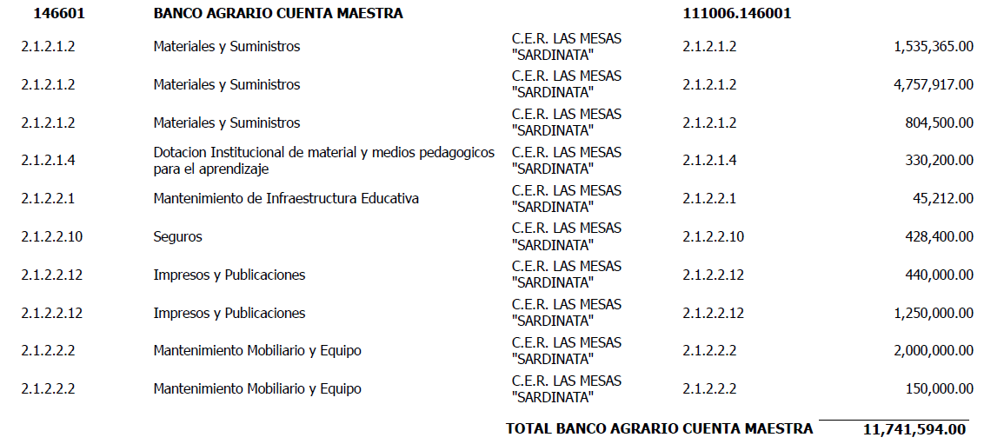
MODELO DE GESTIÓN Ejecución de Egresos

Slide 11
MODELO DE GESTIÓN Ejecución de Egresos
TOTAL EJECUCIÓN $ 17,709,875.00

Slide 12
RECURSOS DEL BALANCE
$ 4,183,479.00
DEVOLUCIÓN RECURSOS FOME: $2,946,474.00

Slide 13
EVIDENCIAS FACTURAS
CIERRE DE LA AUDIENCIA
JESUS ORLANDO VILLAMIZAR SEPULVEDA
DIRECTOR CER LAS MESAS.
GRACIAS

Slide 15
RENDICION DE CUENTAS

Slide 19
Informe de gestión
CUENTAS POR PAGAR
NUMERO | FECHA | NIT | BENEFICIARIO / DESCRIPCION | TOTAL DEFINITIVA | TOTAL GIRADO | TOTAL SALDO

Slide 20
Informe de gestión
Informe Financiero
INGRESOS
DESCRIPCION | RUBRO | FUENTE | VALOR
N° de resolución o documento soporte
N° de resolución o documento soporte
N° de resolución o documento soporte
TOTAL, INGRESOS
GASTOS
RUBRO | FUENTE | VALOR
TOTAL, GASTOS
SUPERAVIT / DEFICIT | = INGRESOS - GASTOS

Slide 21
RENDICIÓN DE CUENTAS 2022
NFORME DE GESTIÓN
DEL 1 DE ENERO AL 31 DE DICIEMBRE DE 2022

Slide 22
Informe de gestión
Informe Financiero
INGRESOS
DESCRIPCION | RUBRO | FUENTE | VALOR
N° de resolución o documento soporte
N° de resolución o documento soporte
N° de resolución o documento soporte
TOTAL, INGRESOS
GASTOS
RUBRO | FUENTE | VALOR
TOTAL, GASTOS
SUPERAVIT / DEFICIT | = INGRESOS - GASTOS

Slide 23
Informe de gestión
CUENTAS POR PAGAR
NUMERO | FECHA | NIT | BENEFICIARIO / DESCRIPCION | TOTAL DEFINITIVA | TOTAL GIRADO | TOTAL SALDO

Slide 24
Informe de gestión
POLIZAS DEL ESTABLECIMENTO EDUCATIVO
FECHA DE LA COMPRA | ASEGURADORA | CUBRIMIENTO | VALOR | BENEFICIARIO | PERIODO ASEGURADO / FECHA INICIAL - FECHA FINAL

Slide 25
MUCHAS GRACIAS

